Slide 1
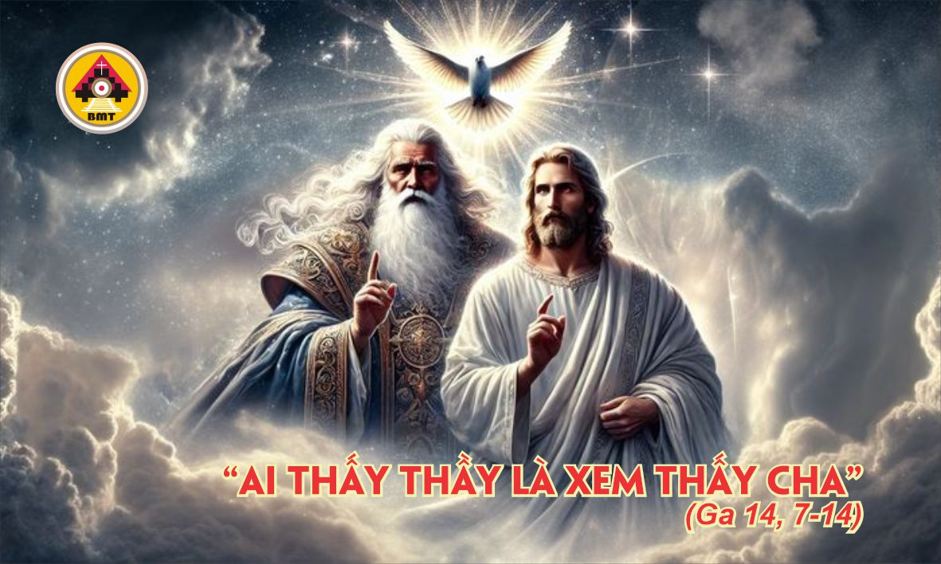

Phúc Âm: Ga 14, 7-14

Slide 2

Ca Nhập Lễ
Hỡi dân riêng Chúa, hãy rao giảng quyền năng của Đấng đã gọi anh em ra khỏi tối tăm, mà vào ánh sáng kỳ diệu của Người – Alleluia.

Slide 3

Bài Đọc 1: Cv 13, 44-52
“Ðây chúng tôi quay về phía các dân ngoại”.
Trích Sách Tông đồ Công vụ.

Slide 4
Đáp Ca
Tv 97, 1. 2-3ab. 3cd-4
Ðáp: Khắp nơi bờ cõi địa cầu đã nhìn thấy ơn cứu độ của Thiên Chúa chúng ta

Slide 5
Alleluia: Cl 3, 1
Alleluia, alleluia! – Nếu anh em sống lại làm một với Ðức Kitô, thì anh em hãy tìm kiếm những sự cao siêu trên trời, nơi Ðức Kitô đang ngự bên hữu Thiên Chúa. –Alleluia. Alleluia.

Slide 6
Phúc Âm: Ga 14, 7-14

Slide 7


Slide 8

DÂNG LỄ

Slide 9
CA HIỆP LỄ
Lạy Chúa, chúng con vừa cử hành lễ tạ ơn để tưởng nhớ Ðức Kitô Con Chúa, như lời Người truyền dạy, và chúng con đã được rước Mình và Máu Thánh Người; cúi xin Chúa nhận lời chúng con khẩn nguyện và ban cho chúng con được thêm lòng yêu mến. Chúng con cầu xin…

Slide 10
CA KẾT LỄ

Slide 11
THỨ BẢY TUẦN IV PHỤC SINH NĂM A

